Slide 1
I Jornada de (d)Efecto Pasillo
Facultad de Ciencias, 15 junio 2018 #DefectoPasillo
II Plan de Promoción de la Investigación
Notes:
Drag Picture and Send to Back

Slide 2
FÍSICA DE INTERFASES
DEPARTAMENTO DE FÍSICA APLICADA
FÍSICA APLICADA
DESCRIPCIÓN
Actualmente, formado por 1 predoc, 2 postdocs, 1 J. de la Cierva, 1 contratada reincorporación, 1 RyC, 2 PTUs, 3CUs. Ua PTU en Hravard, dos predocs en Niza, 1 contratada en El Salvador
Nuestro trabajo se centra en:
Síntesis y caracterización de nanopartículas
Propiedades eléctricas dc y ac de interfases cargadas
Aplicaciones a la generación de energía limpia y a la desalinización de aguas
Electro-óptica y magneto-optica de partículas no esféricas
Aplicaciones de las nanopartículas ferro y ferrimagnéticas en el transporte y liberación de fármacos y la hipertermia magnética
Manipulación mediante trampas (pinzas) ópticas y electromagnéticas de micro y nanopartículas
Propiedades mecánicas de suspensiones
…
modesto@ugr.es; iglesias@ugr.es; rul@ugr.es; jimenezo@ugr.es; sahualli@ugr.es; adelgado@ugr.es;
Interfases; electrocinética; fluidos magnéticos; trampas ópticas y eléctricas; reología; nanopartículas; hipertermia; transporte y liberación de fármacos
Jornadas (d)Efecto Pasillo Facultad de Ciencias

Slide 3
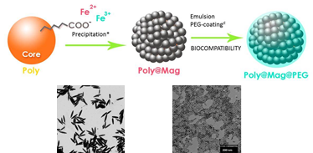
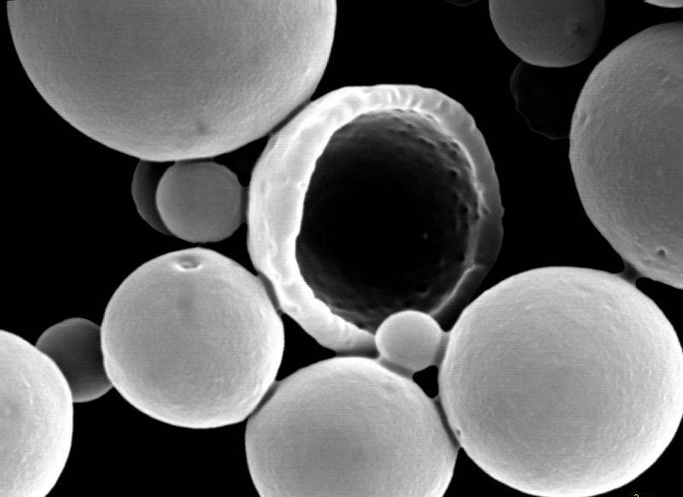
FÍSICA DE INTERFASES
Síntesis y caracterización de (mag)NPs
Procedimientos de síntesis. Control de composición, forma y tamaño
Propiedades eléctricas superficiales (potencial zeta): Malvern Zetasizer NanoZS
Suspensiones concentradas: relajación dieléctrica (original); Acoustosizer IIc
Tamaño: Malvern Mastersizer
Electro- y magneto-orientación (original)
Observación microscópica de estructuras
Generación de campos magnéticos ac y dc (original)
Jornadas (d)Efecto Pasillo Facultad de Ciencias

Slide 4
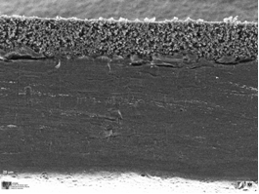
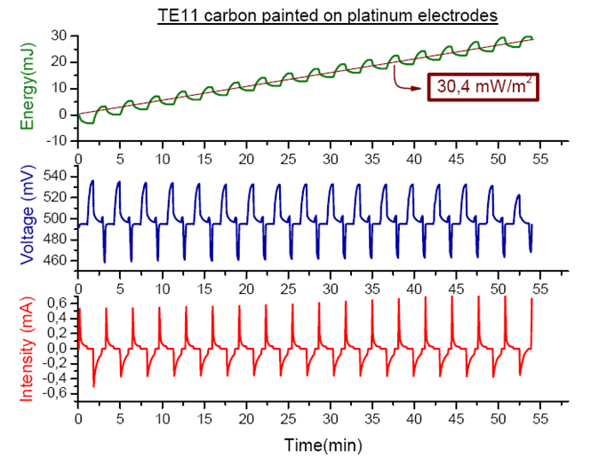
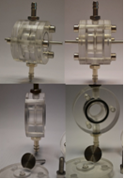
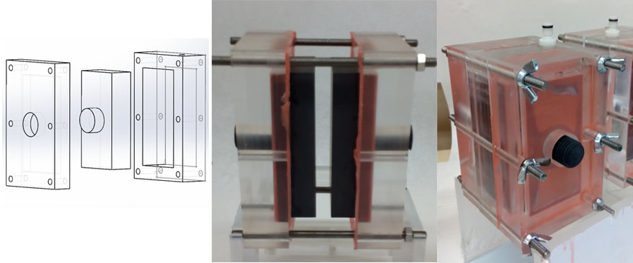
FÍSICA DE INTERFASES
Generación de energía limpia y desalinización de aguas
Basados en la elevada capacidad de la interfase electrodo poroso/disolución
Celda y método de medida de energía producida (original)
Id. Id. de desalinización (original)
Modelos téoricos y simulación numérica
Jornadas (d)Efecto Pasillo Facultad de Ciencias

Slide 5
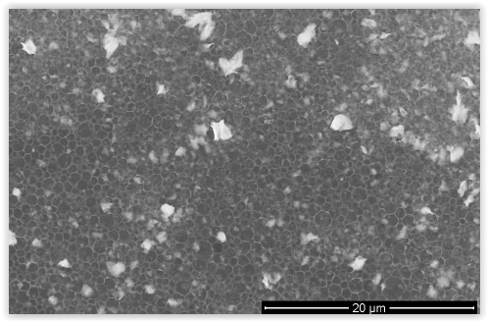
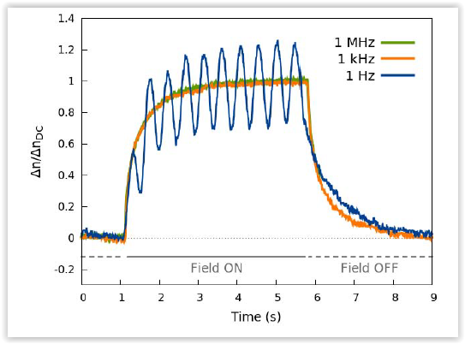
FÍSICA DE INTERFASES
Electro-optica y magneto-óptica de suspensiones
La electro-orientación depende de la geometría, la carga y el medio
Muy útil para la determinación de dimensiones de las partículas esferoidales
Sistema de medida (original)
Modelos téoricos y simulación numérica
Jornadas (d)Efecto Pasillo Facultad de Ciencias

Slide 6
FÍSICA DE INTERFASES
¿Qué sabemos hacer?
Generación de energía limpia y desalinización de aguas
¿Qué equipos podemos compartir?
Basados en la elevada capacidad de la interfase electrodo poroso/disolución
Celda y método de medida de energía producida (original)
Id. Id. de desalinización (original)
Modelos téoricos y simulación numérica
Jornadas (d)Efecto Pasillo Facultad de Ciencias

Slide 7
FÍSICA DE INTERFASES
Electro-optica y magneto-óptica de suspensiones
La electro-orientación depende de la geometría, la carga y el medio
Muy útil para la determinación de dimensiones de las partículas esferoidales
Sistema de medida (original)
Modelos téoricos y simulación numérica
Jornadas (d)Efecto Pasillo Facultad de Ciencias

Slide 8
FÍSICA DE INTERFASES
Manipulación mediante trampas (pinzas) ópticas y electromagnéticas de micro y nanopartículas
Actualmente estamos desarrollando una trampa híbrida (óptica + eléctrica) para nanopartículas en medio acuoso
Aislamiento de partículas individuales. La combinación de campos ópticos y eléctricos cubre la práctica totalidad del espectro de tamaños y materiales en medio acuoso
Medida de propiedades ópticas del objeto atrapado.
Medida de fuerzas sobre los objetos (femto-Newton).
Localización del orden de nanometros.
Resolución temporal de μs.
Aplicación de campos externos (magnéticos, ópticos, gradientes de buffer, etc.)
…
Jornadas (d)Efecto Pasillo Facultad de Ciencias

Slide 9
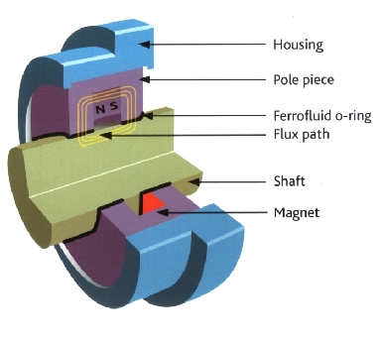
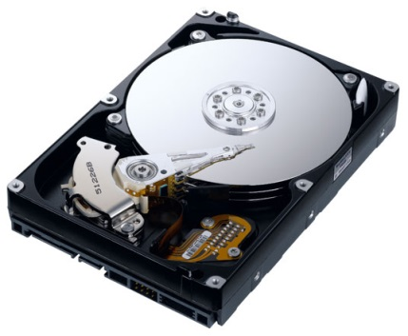
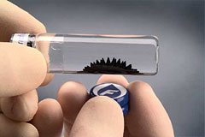
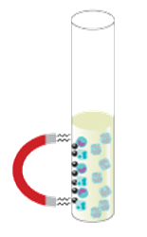
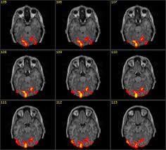
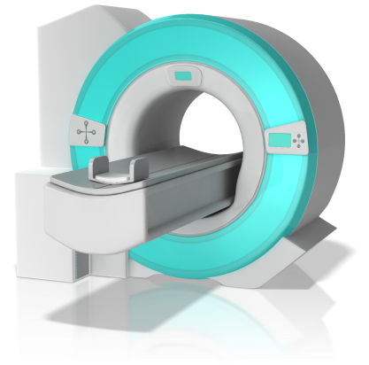
FÍSICA DE INTERFASES
Fluidos magnéticos
Nanopartículas → Ferrofluidos
Continuo magnético
Alta estabilidad
Aplicaciones
Tintas, pinturas
Juntas y cojinetes
Aplicaciones espaciales (giróscopos)
Dispositivos ópticos
Disipación de calor (altavoces, etc.)
Contraste en imagen por resonancia magnética
Sellado en
discos duros
Separación
magnética
selectiva (células, contaminantes, etc.)
Imagen por resonancia magnética
(mejora del contraste)
Jornadas (d)Efecto Pasillo Facultad de Ciencias

Slide 10
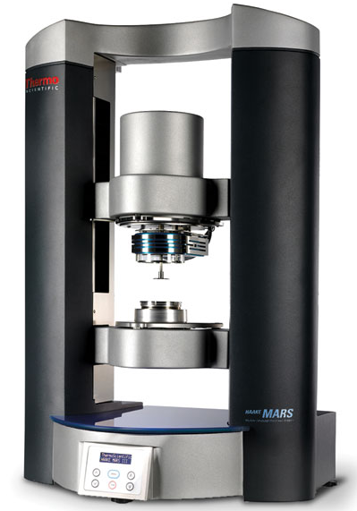
FÍSICA DE INTERFASES
Técnicas disponibles
Expertos en hidrogeles magnéticos: preparación y propiedades mecánicas (Reómetros Haake MARS III, Bohlin y magnetorreómetro Physica-Anton Paar)
Nuevo proyecto: Hidrogeles magnéticos supramoleculares para
medicina regenerativa (FIS2017-85954-R-MINECO).
En colaboración con: Luis Álvarez de Cienfuegos, Química Orgánica (lac@ugr.es)
Jornadas (d)Efecto Pasillo Facultad de Ciencias

Slide 11
FÍSICA DE INTERFASES
¿En qué estamos interesados en colaborar?
Síntesis de materiales porosos de carbono, con porosidad e hidrofilicidad controlables
Simulaciones por dinámica molecular y Monte Carlo
Funcionalización de nanopartículas para terapia dirigida
Uso de partículas magnéticas en líneas celulares
Ejemplos:
Grupo de F. Carrasco en Química Inorgánica: muestras de carbones activos
“ de Antonio Martínez Férez (Ing. Quím.): determinación de tamaños por difracción láser
“ de C. Jiménez López (Microbiología): hipertermia magnética
“ de L. Álvarez de Cienfuegos (Q. Orgánica): hidrogeles magnéticos.
GRACIAS
Jornadas (d)Efecto Pasillo Facultad de Ciencias

